Slide 1

CHỦ ĐỀ 1
QUÊ HƯƠNG EM

Slide 2

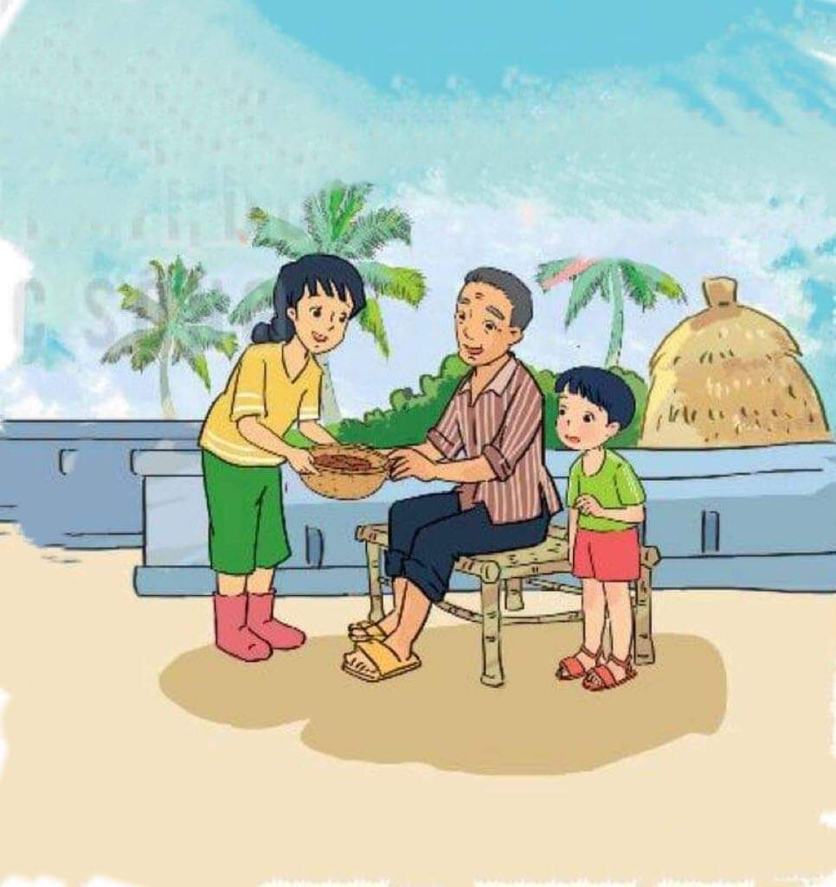
3. Đọc đoạn văn và trả lời câu hỏi
Cháu biếu bác ít khoai mới đào ạ!
Cảm ơn cháu!

Slide 3
3. Đọc đoạn văn và trả lời câu hỏi
Cháu biếu bác ít khoai mới đào ạ!
Cảm ơn cháu!

Slide 4
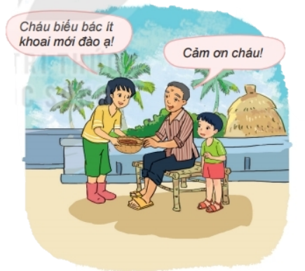
3. Đọc đoạn văn và trả lời câu hỏi
Quê Nam nằm ven dòng sông nhỏ êm đềm. Người dân quê Nam luôn yêu thương, giúp đỡ lẫn nhau.
Nam luôn tự hào về những con người quê hương hiếu học, cần cù và thân thiện.
Người dân quê hương Nam như thế nào?

Slide 5





Trò chơi: Đoán tên địa danh

Slide 6

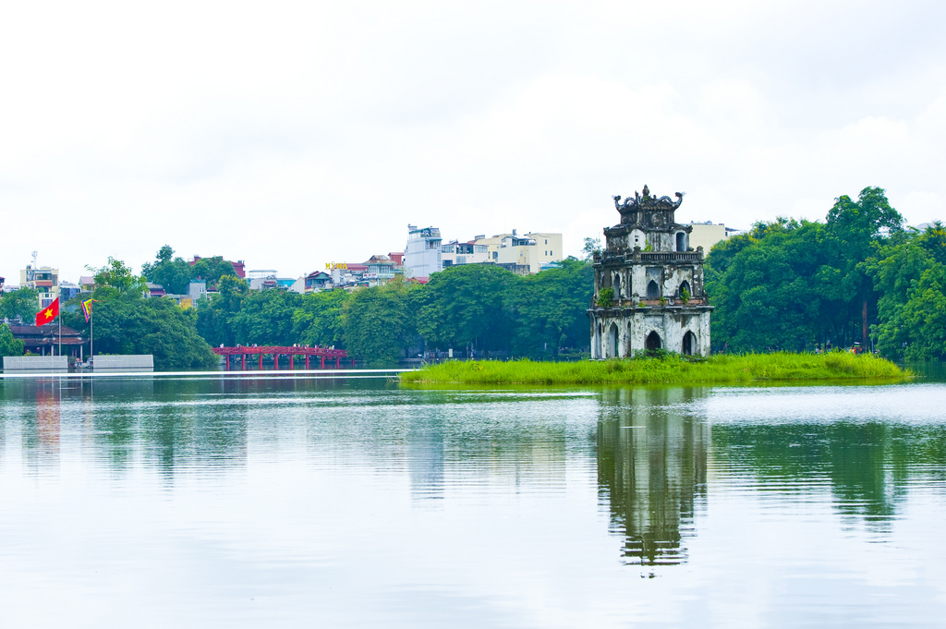
Trở về

Slide 7

Trở về

Slide 8
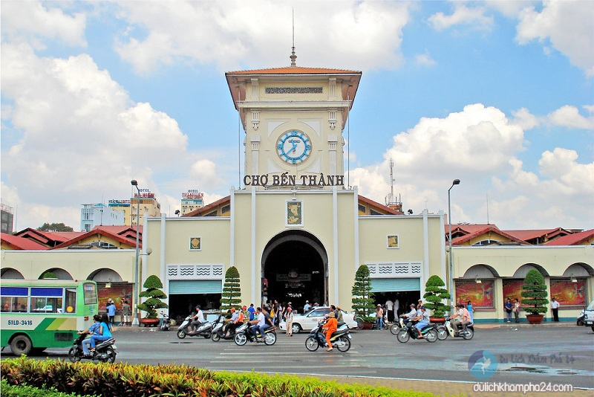
Trở về

Slide 9




Củng cố bài học
Về nhà các con hãy tìm hiểu thêm về quê hương mình để đến lớp chia sẻ cùng các bạn.

Slide 10


Chào tạm biệt các em

